Slide 1
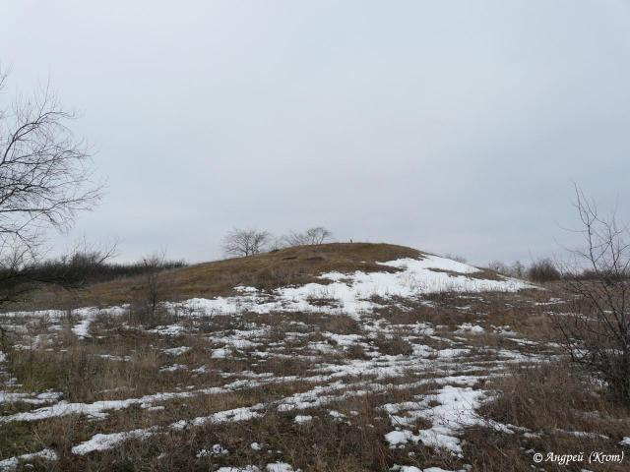
Курганы «Пять братьев»

Slide 2
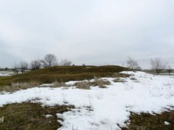
Полынный, пыльный и ковыльный,
Вершиной спрятавшись в туман
Стоит над степью он, всесильный,
Седой, как прадед мой, курган.
А прадед мой с вершины этой
Смотрел внимательно в простор
И, вражьи орды чуть заметив,
Сейчас же разводил костер…

Slide 3
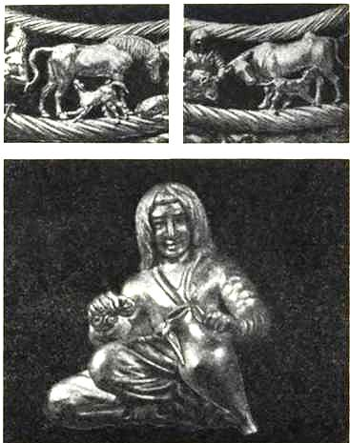
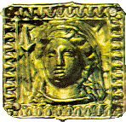

Slide 4
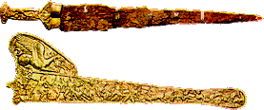

Slide 5
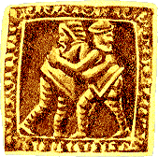

Slide 6
